Slide 1

Idealis en
OnlineHuisrekening.nl
10 februari 2011
Wageningen

Slide 2


Ja, ik wil meer weten!

Slide 3
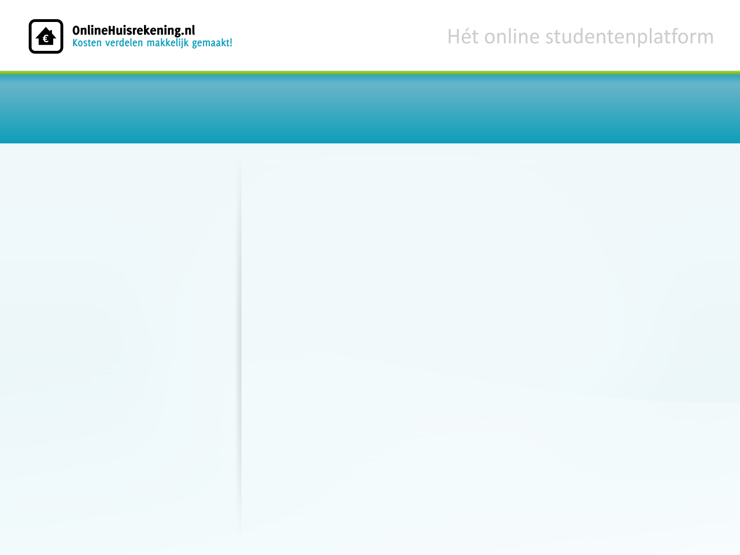
OH – Introductie
OH – Introductie
Uitdagingen
Samenwerking
Doel: Het studentenplatform
2010: Focus op financiële taken
Lancering februari 2010
3500 gebruikers
850 groepen
2011: Nieuwe versie + nieuwe functionaliteiten

Slide 4
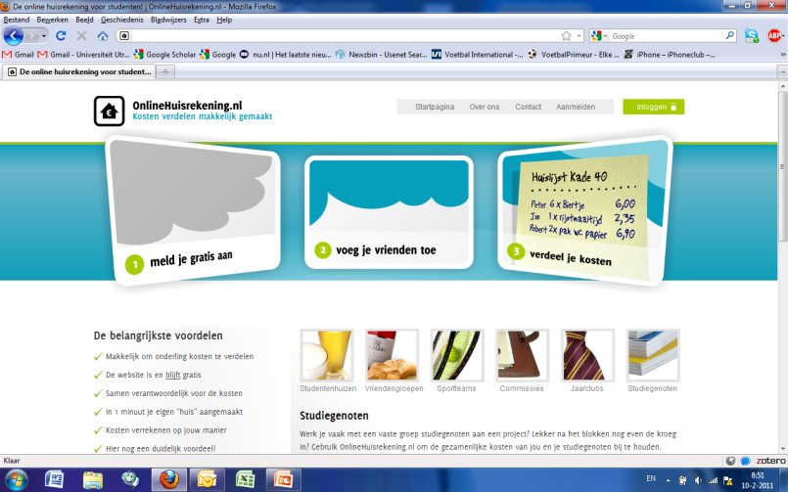
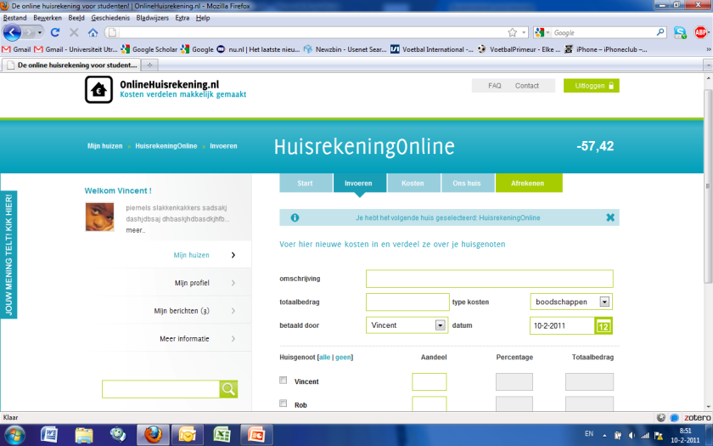
OH – Introductie
OH – Introductie
Uitdagingen
Samenwerking

Slide 5
Welke uitdagingen spelen er?
OH – Introductie
Uitdagingen
Samenwerking
Bereiken/Informeren van studenten
Feedback ontvangen van studenten
Geschillen voorkomen
Extra service aanbieden
Meer…

Slide 6
Hoe kunnen we samenwerken?
OH – Introductie
Uitdagingen
Samenwerking
Korte termijn
OnlineHuisrekening.nl
Introductie Idealis op OH
Informatiepagina Idealis voor huurders
Idealis
Promotie OH zowel online als offline

Slide 7
Hoe kunnen we samenwerken?
OH – Introductie
Uitdagingen
Samenwerking
Lange termijn (Q3 2011)
OnlineHuisrekening.nl
White-labeling
OH via eigen URL
Gebaseerd op huisstijl Idealis
Specifieke functionaliteiten mogelijk
5
Peilingen
Snelle feedback
Richten op specifieke subgroepen

Slide 8
Hoe kunnen we samenwerken?
OH – Introductie
Uitdagingen
Samenwerking
Lange termijn (Q3 2011)
Idealis
Meedenken over verbetering
Opnemen in bedrijfsvoering

Slide 9
Bedankt!
Uw vragen?
Ja, ik wil partner worden!

